Slide 1
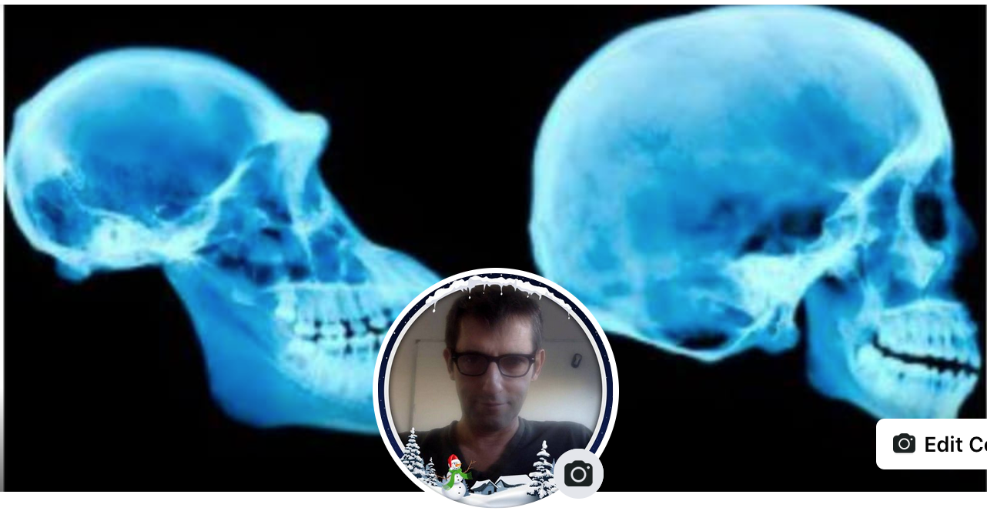



Экология и эволюция
Доцент
Игорь Мартынович Рузин
ivan4995@gmail.com
igor.rouzine@iephb.ru
Notes:
Je vais vous raconter l'histoire de la sélection naturelle, qui est responsable de toute la diversité de la vie sur la planète.

Slide 2
Эффекты генетического сцепления локусов

Slide 3
Модель двух локусов без эпистаза (без биологического взаимодействия локусов)
Приспособленность W
A
B
W
A
b
a
B
W₀ + s₁ + s₂
a
b
W₀ + s₁
W₀ + s₂
W = W₀ + s₁К₁ + s₂К₂
К₁=0 or 1 — Бинарный аллель
W₀
ab
AB
aB
Ab
Notes:
A working model of evolution in pro. A quick initial switch of dom- inant epitopes redefines wild type for a number of sites, which then revert to this new wild type at speeds inversely proportional to their selection coefficients. (a) Time dependence of mutant frequency at three sites linked to an epitope. The three selection coefficients after the epitope switch are shown near correspond- ing curves. (b) Evolution of an individual consensus sequence at the three sites. pt, patient.

Slide 4
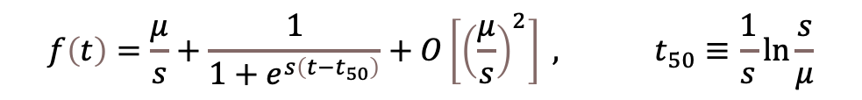
Эффект генетического фона
Начальное условие: 100% ab, f₀=1
f
1
аB
Ab
AB
$$f\left(t\right)=\frac{μ}{s}+\frac{1}{1+e^{s\left(t−t_{50}\right)}}+O\left[{\left(\frac{μ}{s}\right)}^{2}\right] , t_{50}≡\frac{1}{s}ln\frac{s}{μ}$$
0.5
s = s₁+ s₂
s=s₁
s=s₂
0
t₅₀(s₁+s₂)
t₅₀(s₂)
t₅₀(s₁)
t

Slide 5
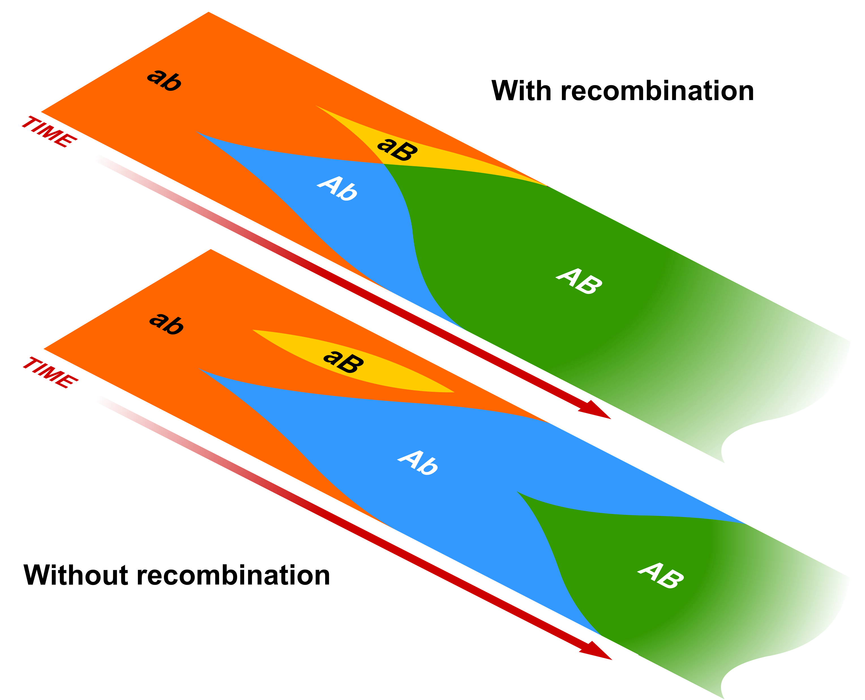
Клональная интерференция
Клоны с выгодными мутациями на разных локусах конкурируют за место в популяции
Клон с большим s₁ > s₂ закрепляется в населении, а проигравший клон вымирает

Slide 6
Рекомбинация ускоряет адаптацию
Выгода полового размножения

Slide 7
Много локусов: случай NU_{b} <<1 клональной интерференции нет
L >>1 локусов
Частота мутаций на геном U_{b} = μ L
G = 2s вероятность фиксации
Скорость аккумуляции V = (NU_{b})G = 2NsU_{b}

Slide 8
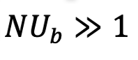
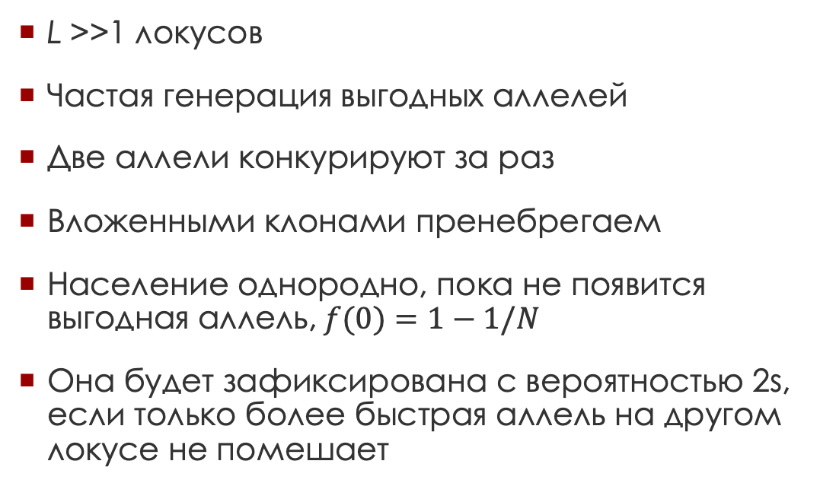
Приближение парной клональной интерференции Gerrish Lensky 1999
L >>1 локусов
Частая генерация выгодных аллелей
Две аллели конкурируют за раз
Вложенными клонами пренебрегаем
Население однородно, пока не появится выгодная аллель,$f(0)=1−1/N$
Она будет зафиксирована с вероятностью 2s, eсли только более быстрая аллель на другом локусе не помешает

Slide 9
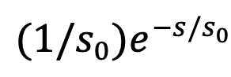
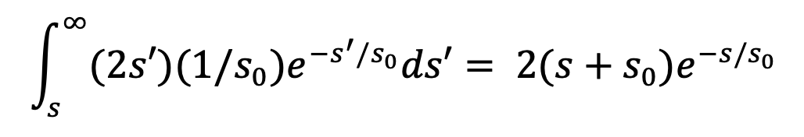
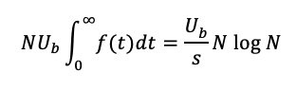
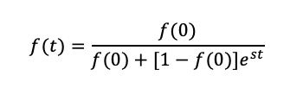
Среднее число мешающих аллелей
Плотность распределения коэффициентов селекции
Вероятность фиксации мешающей аллели s’ > s
Частота генерации таких аллелей
Их среднее число

Slide 10
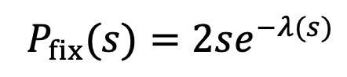
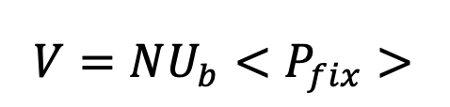
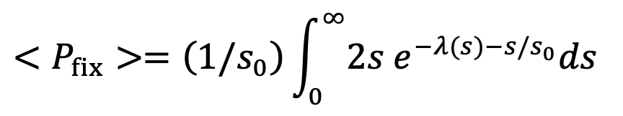
Средняя скорость замен
преодолел стохастический порог
Не имел помехи
Вероятность фиксации
Average substitution rate
Average-over-s fixation probability

Slide 11
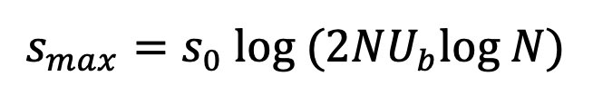
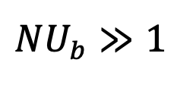
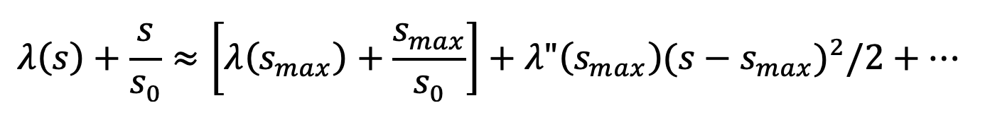
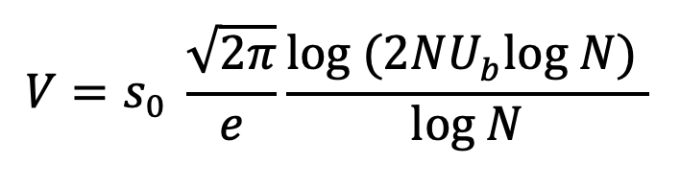
Вычисление интеграла методом перевала
λ (s) =
Острый пик
Домашнее задание

Slide 12
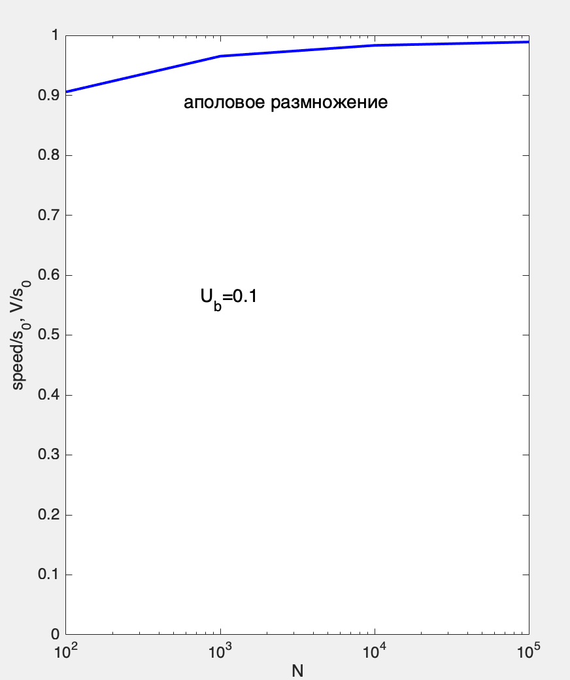
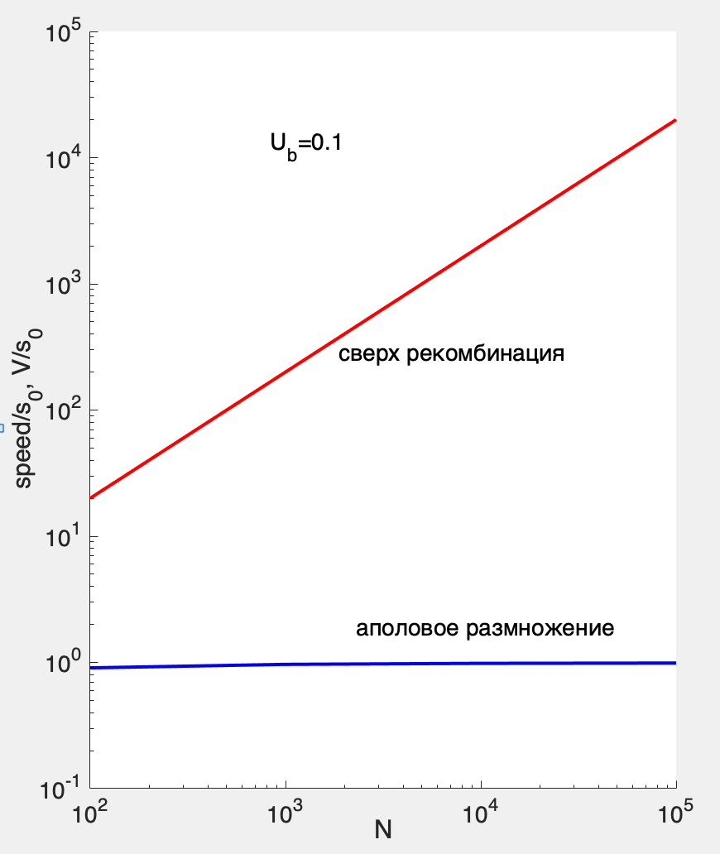
КИ сильно замедляет эволюцию
V= 2 s₀ N U_{b}
КИ
Нет КИ
КИ

Slide 13
Выводы
Эволюция разных локусов не независима
Эффекты клональной интерференции ее сильно замедляют
Скорость эволюции не пропорциональна L, μ, N , а насыщается на малом значении

Slide 14
Много-клональная интерференция локусов
и вложенные клоны

Slide 15
Как решать в лоб?
Написать df/dt = −sf(1-f) + μ(1−2f) для каждого локуса?
Написать df/dt = −sf(1-f) + μ(1−2f) для каждой возможной последовательности?
Написать ур. Колмогорова для каждой возможной последовательности?
Система из 2^{L} – 1 сцепленных уравнений непрактична
Использовать метод статфизики!

Slide 16
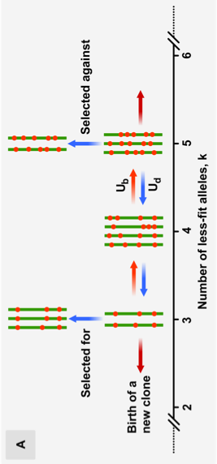
Модель L >> 1 локусов
Логарифм приспособленности W= W₀ - sk
Положительный
отбор
Отрицательный отбор
Рождение
нового клона
Число невыгодных аллелей

Slide 17
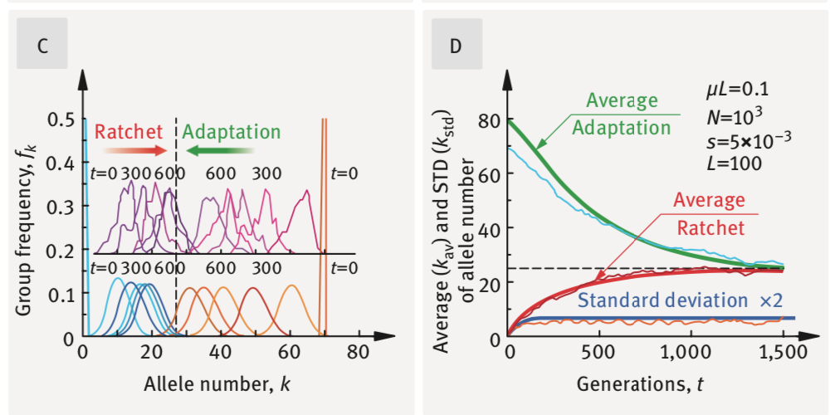
Монте Карло: бегущая волна

Slide 18
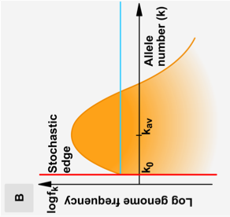
Полу–детерминистическое приближение
Написать ОДУ для каждого фитнесс-класса
Решение имеет вид бегущей волны со скоростью V
Где фитнесс наибольшая, волна имеет край,
Выразить разницу в высоте между пиком и краем через V
Рассмотреть лучший класс стохастично, из ур. Колмогорова для двух-аллельной модели
Сшить его динамику с остальной волной
V

Slide 19
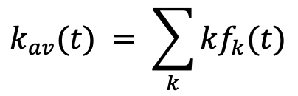
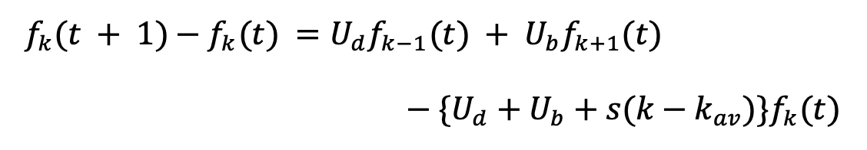
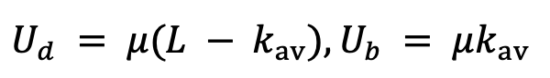
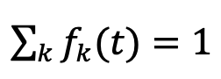
Детерминистическая динамика основной волны
Среднее число аллелей
Изменение за одно
поколение
Мутация в класс к
Мутация из к
Естественный отбор
Частота выгодных и невыгодных мутаций
Нормализация

Slide 20
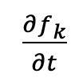
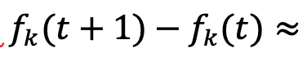
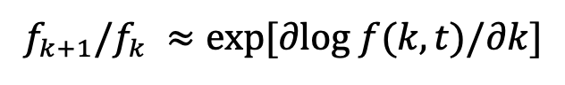
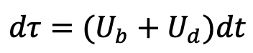
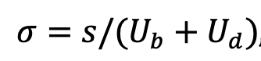
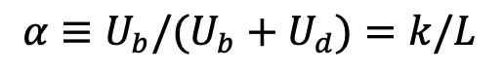
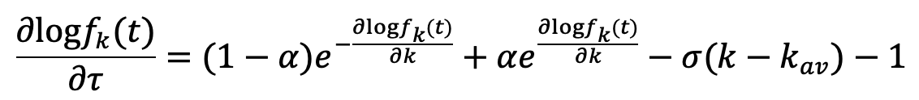
Непрерывное приближение
Непрерывное по t приближение
Непрерывное по k приближение
Новое обозначение
Devoir 1

Slide 21
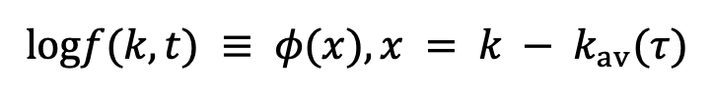
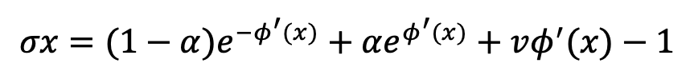
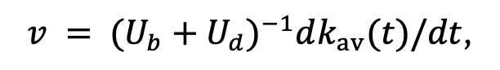
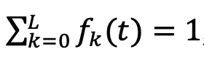
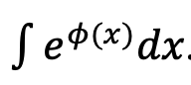
Анзац бегущей волны
невыг. мутация
выг. мутация
естественный отбор
Нормализованная скорость волны
Нормировка

Slide 22
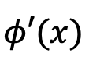
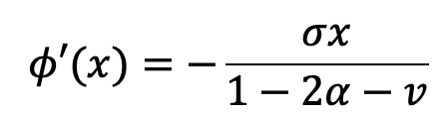
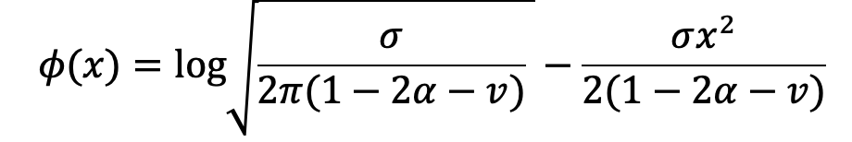
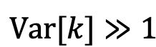
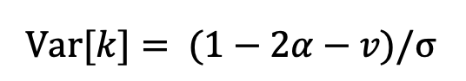
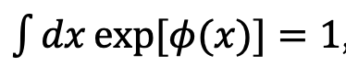
Волна близи пика
<< 1
Ряд Тейлора (Дом. зад. 3)
Теорема Фишера
Нормировка

Slide 23
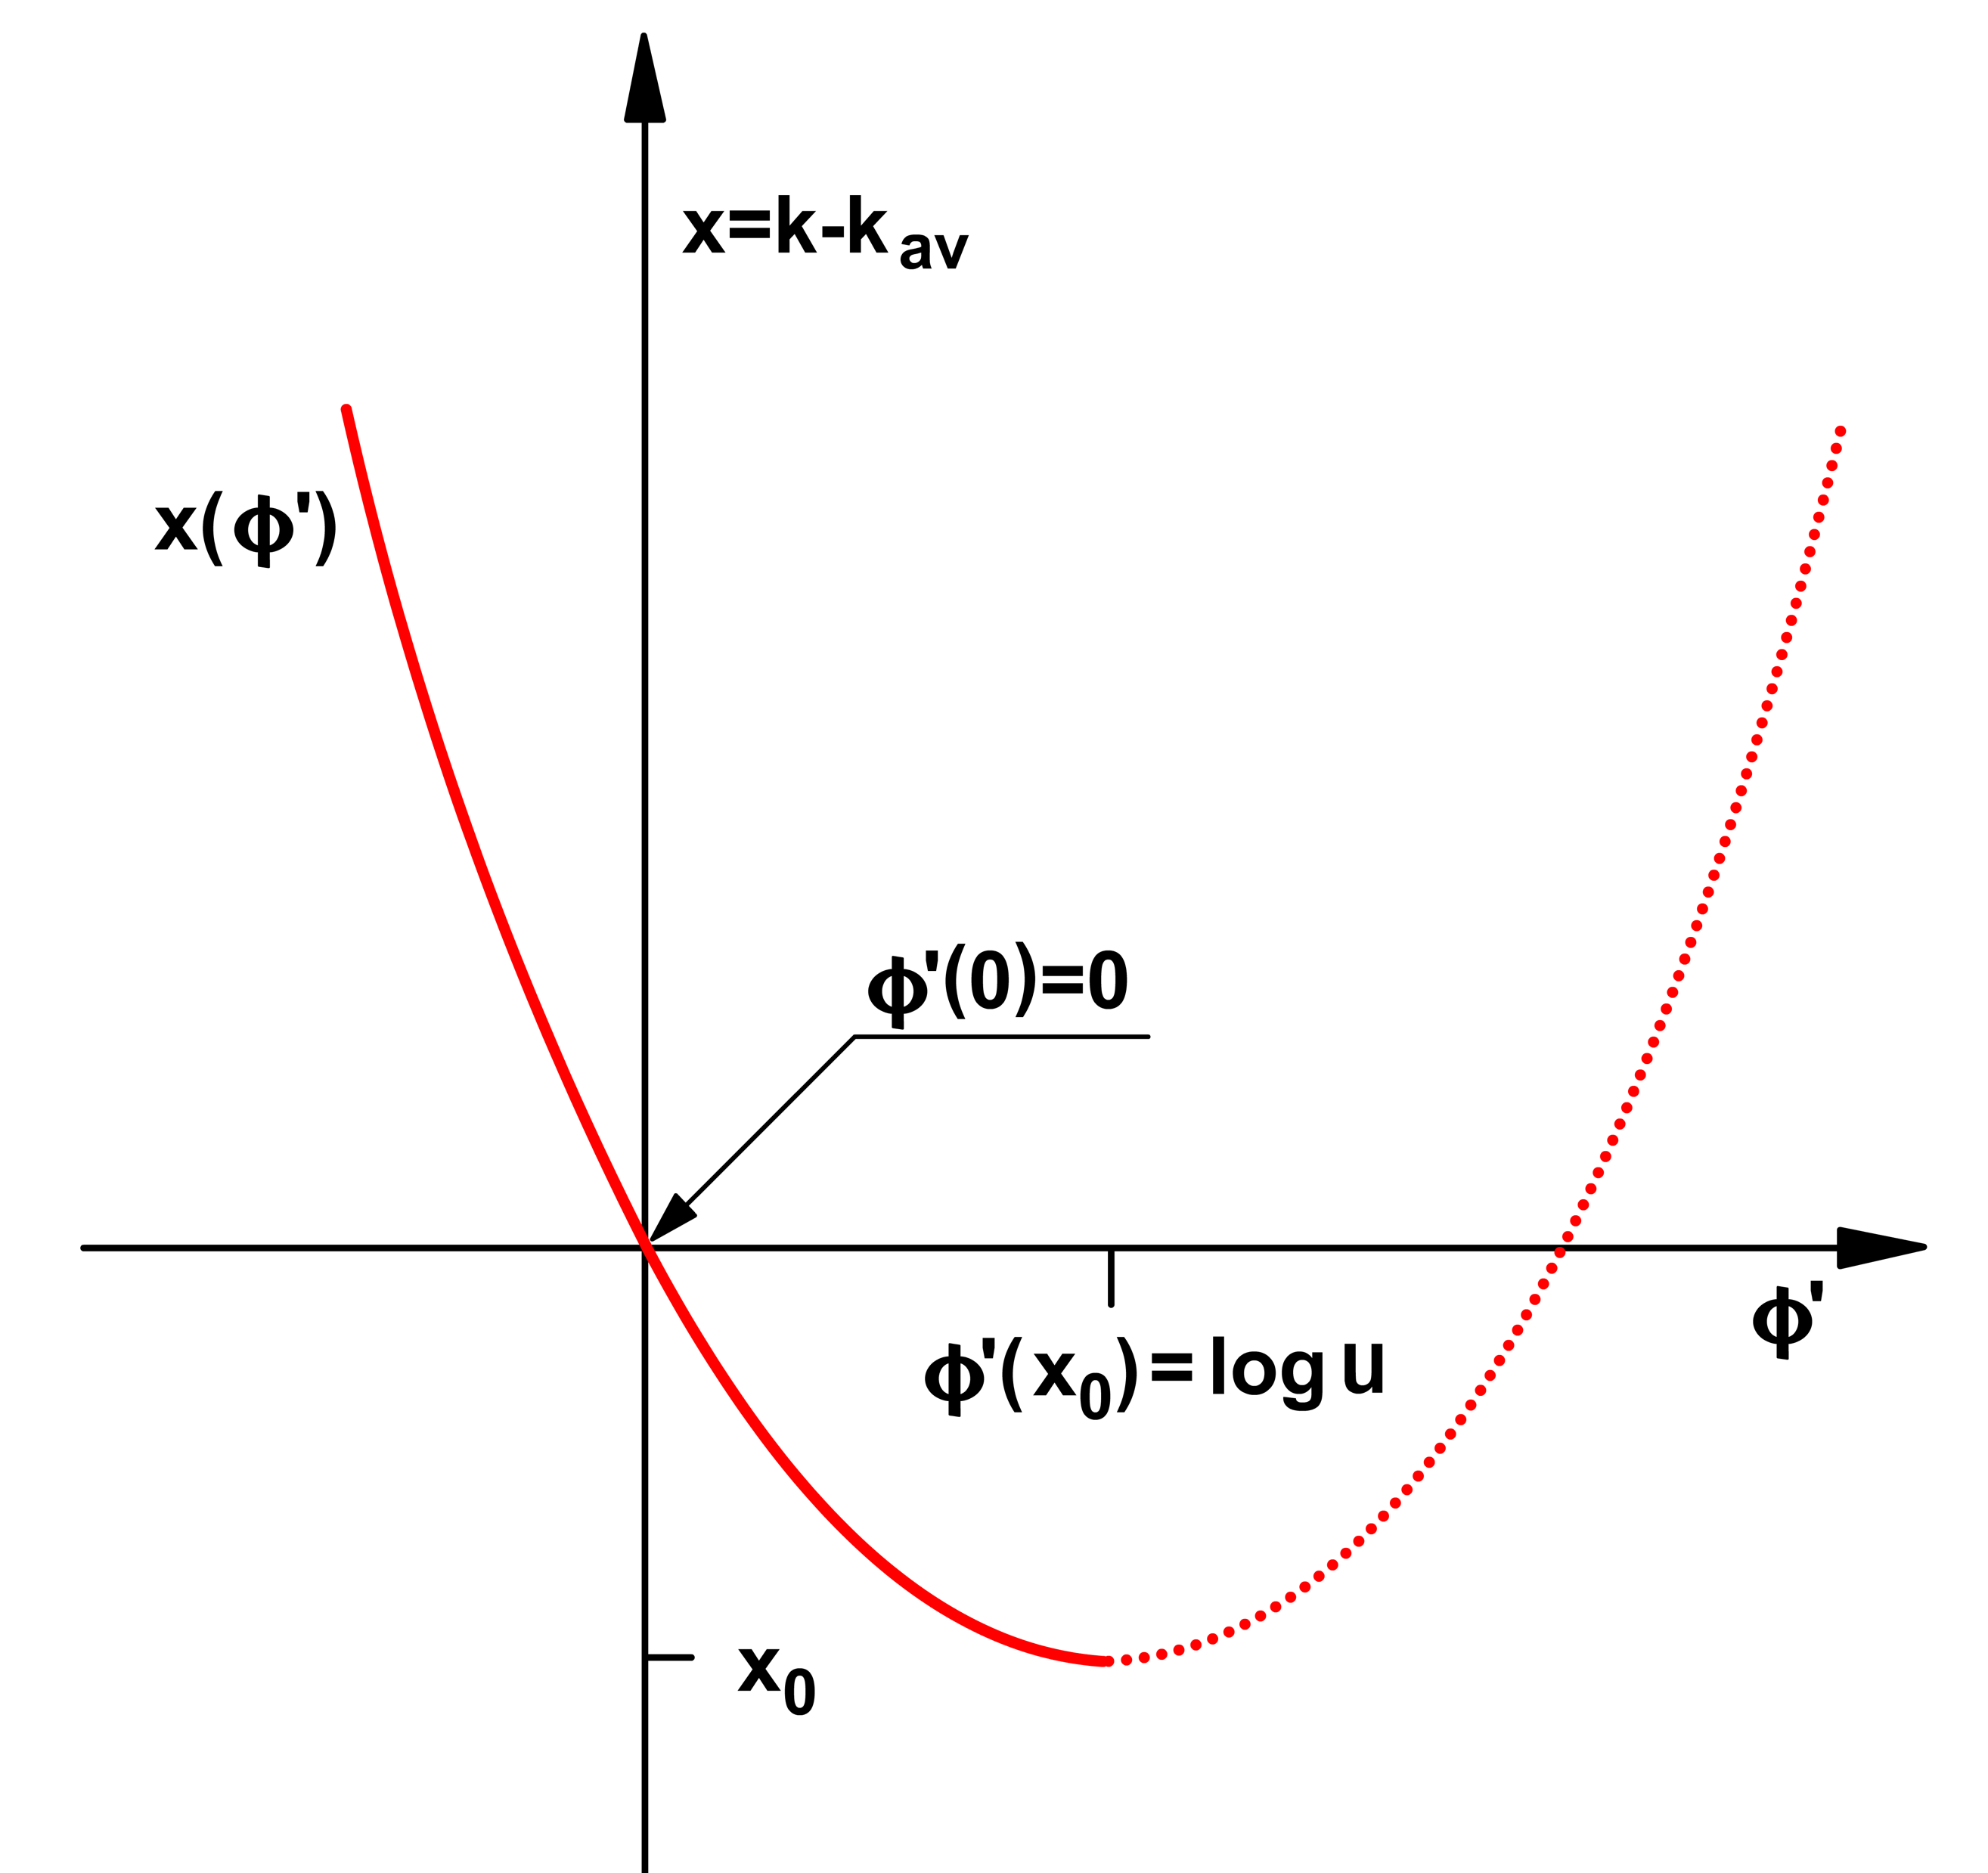
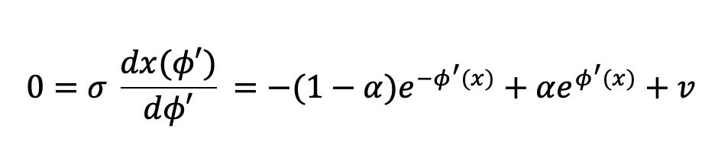
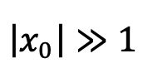
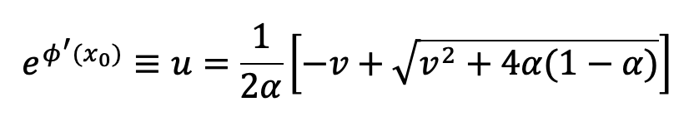
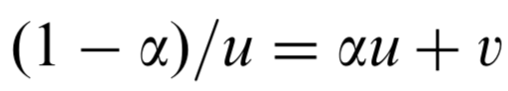
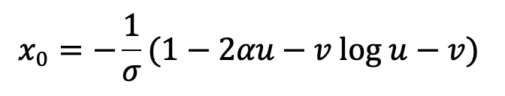
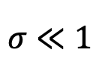
Фронт волны
х₀
Домашнее задание
Минимум
Наклон на краю
Лидер волны

Slide 24







Перепад между краем и центром
$$\int_{x_{0}}^{0}{dx}φ^{′}\left(x\right)={\left[xφ^{′}\left(x\right)\right]}_{x_{0}}^{0}−\int_{\left.{φ^{′}\left(x\right.}_{0}\right)}^{0}{x dφ^{′}}$$
$$\int{dA B\left(A\right)}=AB\left(A\right)−\int{dB A\left(B\right)}$$
Дом. задание

Slide 25
Чтобы найти V, мы должны исследовать стохастический край ! (продолжение следует)

Slide 26
Выводы 2
Анализ и моделирование показывают бегущую волну по координате фитнесс
Волна имеет квази-детерминистическую основную часть и стохастический фронт
Форма основной волны вычисляется с помощью уравнения баланса

Slide 27

Суха теория, мой друг
Но жизни древо вечно зеленеет

